Slide 1
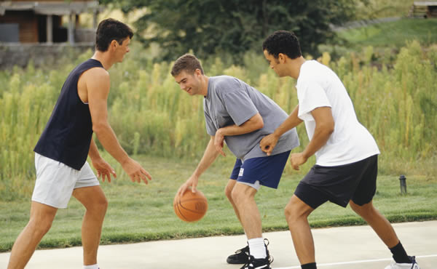

Acciones para alejarse de las pantallas
Hacer deporte

Slide 2
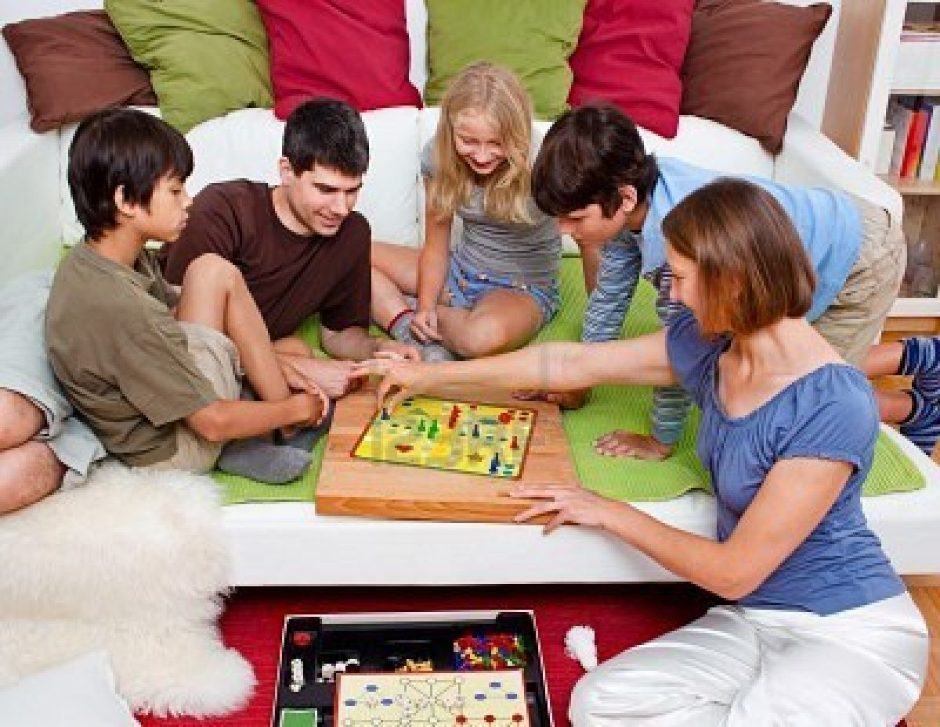
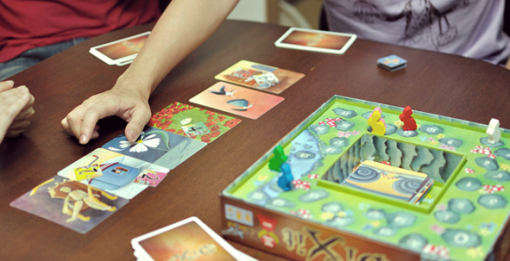
Jugar juegos de mesa con amigos y familiares

Slide 3


Leer libros

